Slide 1



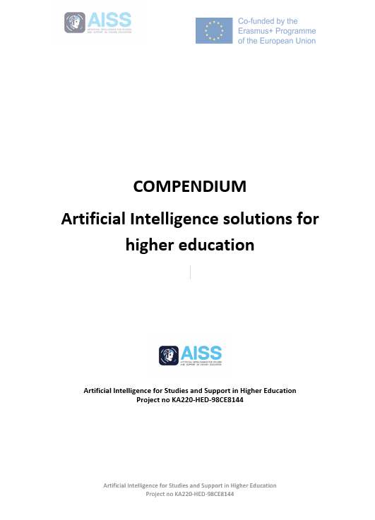
Inteligencia Artificial para Estudios y Apoyo en la Educación Superior
Erasmus+ KA220
Cooperation Partnerships in Higher Education
01.10.2023 – 30.09.2025
Newsletter 2
Octubre 2024
www.aissproject.eu
www.Facebook.com/aissproject
Implementación proyecto AISS
El Sistema Digital de Ayuda al Aprendizaje (DLAS) representa un paradigma moderno en el ámbito de la educación, ya que utiliza las innovaciones tecnológicas para mejorar y personalizar la experiencia de aprendizaje. Este innovador sistema aprovecha la inteligencia artificial y los algoritmos de aprendizaje automático para proporcionar apoyo personalizado a los estudiantes en los distintos niveles educativos. A diferencia de las plataformas de aprendizaje tradicionales, un sistema digital de asistencia al aprendizaje va más allá de la mera entrega de contenidos, adaptándose activamente a los estilos, preferencias y ritmos de aprendizaje individuales. Al analizar el rendimiento, el compromiso y las interacciones del estudiante con los materiales educativos, el DLAS identifica las áreas de fortaleza y debilidad, ofreciendo asistencia específica y comentarios personalizados. Esto no sólo fomenta un proceso de aprendizaje más eficiente, sino que también proporciona a los educadores información valiosa para perfeccionar sus estrategias de enseñanza y abordar las necesidades específicas de los alumnos. Además, el Sistema Digital de Ayuda al Aprendizaje extiende su impacto más allá de la dinámica alumno-profesor, fomentando un entorno de aprendizaje colaborativo e integrador. Con funciones como el análisis en tiempo real y las herramientas interactivas, el DLAS fomenta la participación activa, la comunicación y el intercambio de conocimientos entre los alumnos. Al fomentar un sentido de autonomía y personalización, este sistema pretende revolucionar el panorama educativo, atendiendo a las diversas necesidades de aprendizaje y maximizando el potencial de éxito académico en la era digital. A medida que el sector educativo sigue evolucionando, los sistemas digitales de ayuda al aprendizaje se sitúan a la vanguardia, marcando el comienzo de una nueva era de experiencias de aprendizaje adaptativas, basadas en datos y centradas en el estudiante. Traducción realizada con la versión gratuita del traductor DeepL.com
En el sector de la enseñanza superior, si los avances tecnológicos se aplican adecuadamente dentro de la institución, pueden servir como herramienta para mejorar la calidad de los recursos humanos de diversas maneras. El aprendizaje en línea, o E-learning, es uno de estos estudios de desarrollo. El término «e-learning» se refiere al proceso de creación de experiencias de aprendizaje mediante el uso de tecnologías digitales. Esto permite una mayor transparencia en el proceso de aprendizaje y una mayor libertad en la formulación, organización y creación de experiencias de aprendizaje. Además, los profesores pueden aplicar soluciones de inteligencia artificial (IA) en la educación por varias razones: la primera es la personalización, cuando la IA puede ayudar a personalizar la experiencia de aprendizaje de los alumnos evaluando sus puntos fuertes, sus puntos débiles y sus estilos de aprendizaje. El uso de la IA tiene como objetivo proporcionar una instrucción a medida que satisfaga las necesidades individuales de cada estudiante. El siguiente punto está relacionado con la eficiencia y la IA puede automatizar tareas rutinarias como la calificación de trabajos, el análisis de los datos de rendimiento de los alumnos y la generación de planes de clase. Al automatizar estas tareas, los profesores pueden ahorrar tiempo y centrarse más en interactuar con los alumnos y ofrecer una enseñanza personalizada. En el Compendio desarrollado en el proyecto AISS se describen varios casos.

Slide 2
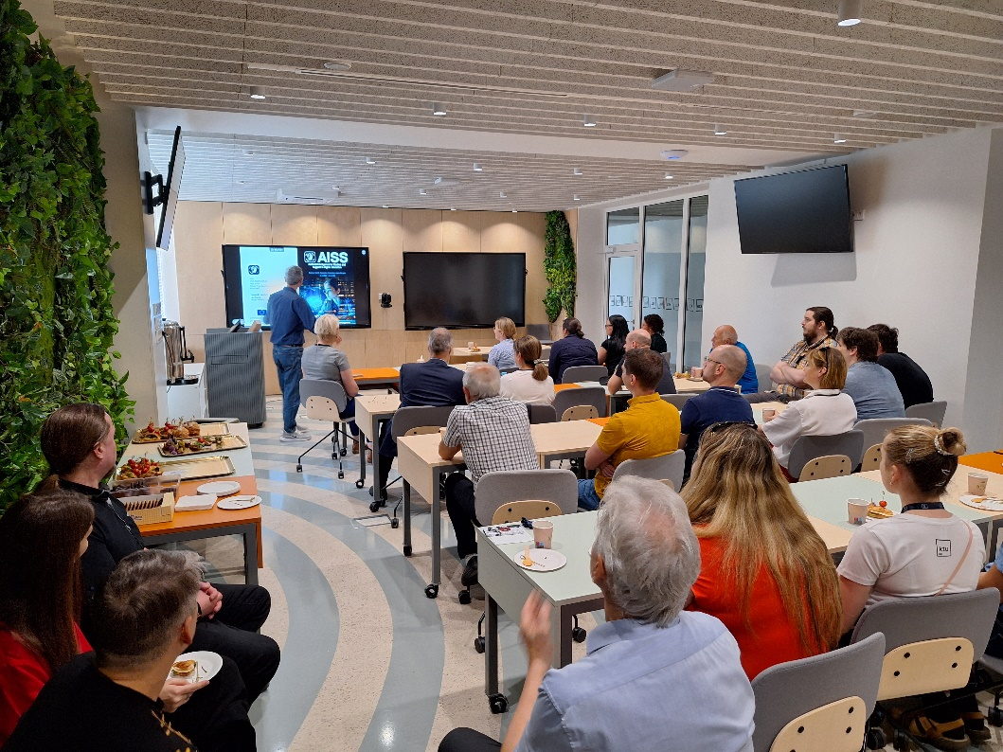





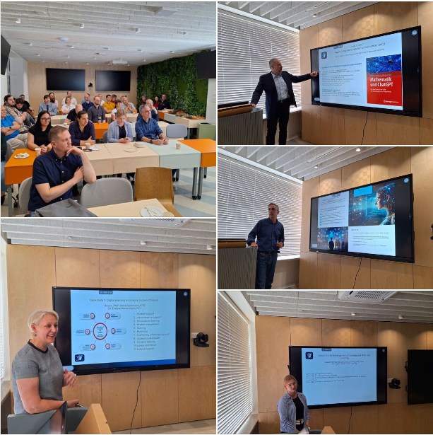
Inteligencia Artificial para Estudios y Apoyo en la Educación Superior
Erasmus+ KA220
Cooperation Partnerships in Higher Education
01.10.2023 – 30.09.2025
Newsletter 2
Newsletter 2
Octubre 2024
www.aissproject.eu
www.Facebook.com/aissproject
Encuentro con usuarios de IA
El 23 de mayo se celebró en la Facultad de Informática de la Universidad Tecnológica de Kaunas un importante seminario para profesores de la KTU. Investigadores de Florida Universitaria (España), la Universidad de Bayreuth (Alemania) y la Universidad Pontificia Juan Pablo II de Cracovia (Polonia) compartieron profundos conocimientos sobre la aplicación de la inteligencia artificial en los estudios y la ciencia.
Los ponentes y participantes debatieron sobre las oportunidades que brindan estas herramientas, sus limitaciones y el uso de la inteligencia artificial para mejorar las capacidades técnicas y la creatividad
www.FloridaUniversitaria.es Coordinator | www.uni-bayreuth.de | https://upjp2.edu.pl | https://ktu.edu/
Reunión de socios del proyecto
La segunda reunión de socios se organizó los días 23 y 24 de mayo 2024 en Kaunas.
Todos los socios del proyecto AISS se reunieron en esta universidad de Lituania con el objetivo de debatir las actividades en curso y garantizar la calidad del Compendio ya elaborado.

